Slide 1

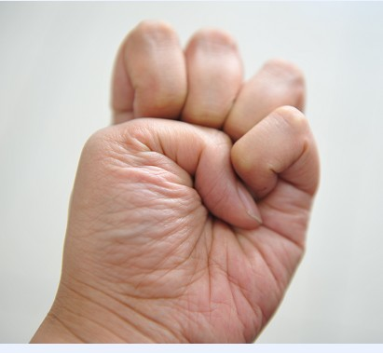
练 功 的 注 意 事 项
* 张道长的两个视频要结合看 。金刚功中握的拳为方拳，大拇指盖住四指的指甲，如图
* 练习金刚功之前必须做充分的准备活动，如活动膝盖、腰、手腕脚腕，抻筋、压腿等。练功时要循序渐进，量力而行，避免扭伤。
* 饭后一小时内不能练。下雨、大风、大雾、打雷或天气恶劣时不要在室外练习。
* 每节最少做5遍，最多不超过9遍。对称的动作不能只练一边，练完左右对称动作算一遍。
* 练功前要全身放松、排除杂念、心志专一、意守本体、安静自然。
* 金刚功宜在早上太阳出、未出时面对东方练习；长寿功宜在晚上静时面对月亮练。若受生活和工作的限制，也不强求。要注意每套功都要从预备式起，练完后要收功。
* 从力度上讲，金刚功讲究内力、暗力。也就是说整个用力过程，要有连绵不断的平等力和持续性。而不是外力、强力。用自身7-8成力，不要用全力。
* 初学时，动作不要求规范标准，一般的照动作做，不出大体就行。随着体力和练功动作的熟练，逐步的达到标准化、规范化。
* 可以根据自己的病情和兴趣，选练其中的一部或几部，或选择动作容易的先练，但每次一定要做预备式，练完一定要收功。练完全套功更好。

Slide 2
练 功 的 注 意 事 项
* 病情严重或残疾不能站立，可坐着练，躺着练。不能动手可以动脚，不能动脚可以动手。都不能动的，可以看别人练，自己用心去想去体会。或者单练金刚功的第六部或长寿功的第一或第二或第八部均可。
* 练功后如出现呕吐杂质、吐血、尿血、便血、泄泻、汗出如胶等现象时，精神正常或精力更加充沛，则属正常。如精神萎靡不振或疲惫乏力则要停练。检查动作是否符合要求，进日饮食起居是否失节。
* 习练金刚功多见下面几种现象：
一是嗜睡，这是因为精气神不够，练功后人体自我调节出现的现象，一般持续一到两周时间，因体质差异和练功勤快与否有差别。
二是拉肚子，不同于生病拉肚子，排泄
物粘粘糊糊带黑色或暗灰色；虽然拉肚子，
但精神很好，持续时间不长。
三是病情加重，感到病灶部位疼痛
加剧，这是治病除根的关键时候，要继、
续练功攻克它不要怕，经过一段时间病
症会减轻而至痊愈。
* 金刚功推广之后的效果：
对头痛、失眠、健忘、过度肥胖、
高血压、心脏病、脑血管硬化、胆结石
尿结石、肝炎、肺炎、哮喘、脾胃病、
肩周炎、脊椎病、各种眼疾及肿瘤、某
些癌症等均有很好的治疗效果。青岛一癌症
患者练金刚功，累了就歇，歇了又练，一天
练到晚，一个月，胃癌竟然消失。总之，金
刚功对祛病健身的效果是非常好的。

Slide 3
起 式
* 练习金刚功要用力，一招一式都要用力。金刚功讲究内力、暗力。也就是说整个用力过程，要有连绵不断的平等力和持续性。而不是外力、强力。
* 起式手掌翻三下也可以，翻一下也可以，但不要太快，注意要五指并拢，要用力，感觉筋在扭转，稍停再翻回来，手热了就做到位了。

Slide 4
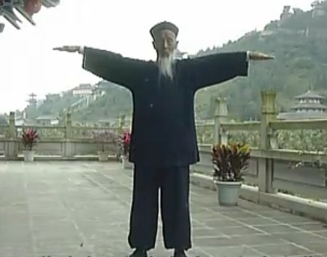
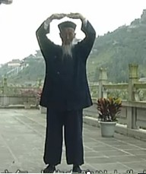
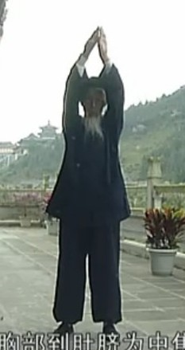
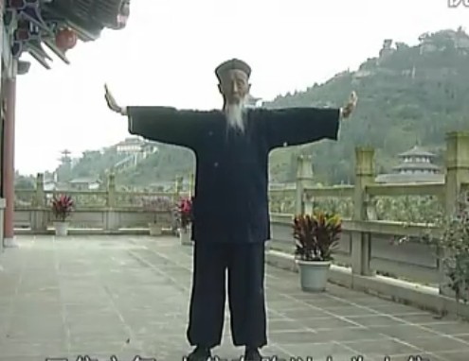
第一部
* 1.两胳膊尽量往两边伸长，稍停
* 2.手要猛上翘，用力向外推，像把两面往中间夹的墙推开一样，稍停。
* 3. 手不能离头太远（如下图便可），两手在一条直线上，手掌依然用力
4.这个动作要用力向上伸
举，两只胳膊在耳旁伸直
胳膊用力向上伸展，
脚往下蹬，稍停。

Slide 5
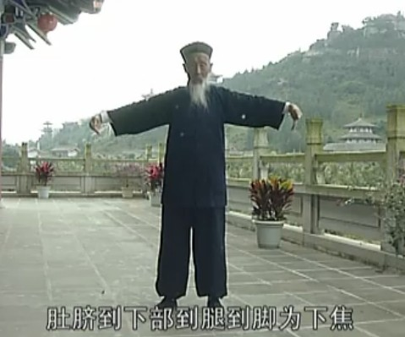
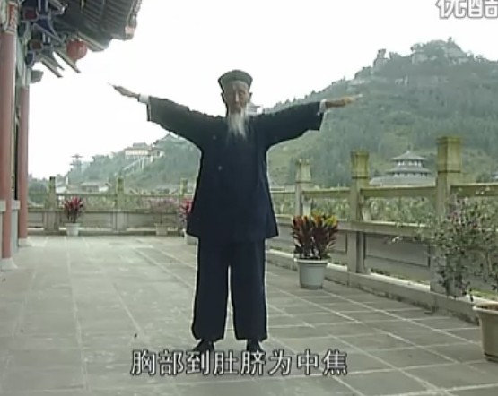
5.双手和胳膊向下画弧之前，要先往正上放抻一下再下来，下来的过程也要用力，好像在向远处用力的画一个弧形。
6.这个动作，双臂要伸直，保持水平，不要往下耷拉 坚持3秒钟之后，手腕猛的向下，手指向里勾，抱球下来。

Slide 6
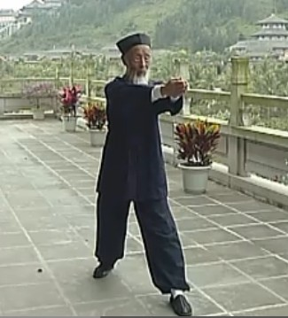
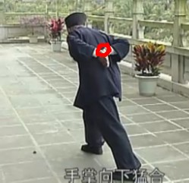
第二部
* 1.手向外向前伸出，尽力前伸，五指要并拢
* 2.双手向上猛提，上身前倾，手掌根部不能分开，特别是画红圈部位，身体不歪斜。

Slide 7
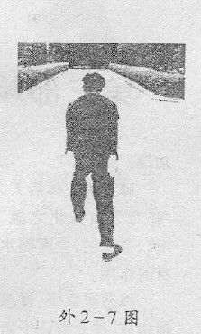
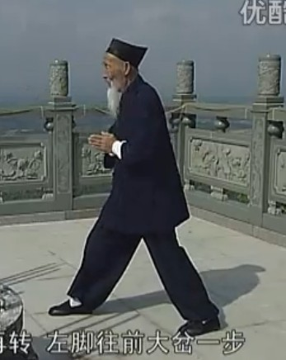
* 3.最后手往回收的时候要稍用力
4.手向下推的时候，手与身体之间离开
一点。

Slide 8
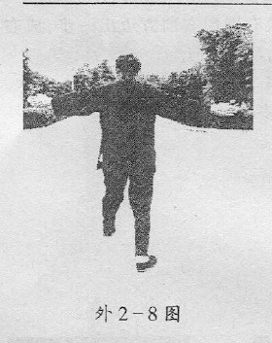
5.两手伸平，尽量向两边伸直，稍停后，好像捧球一样收回。

Slide 9
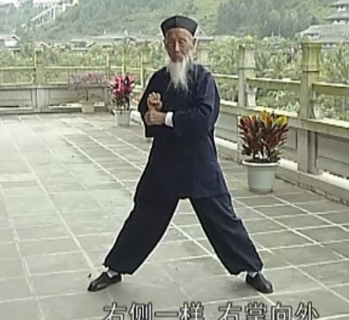
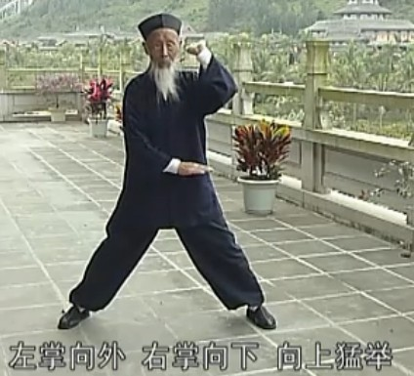
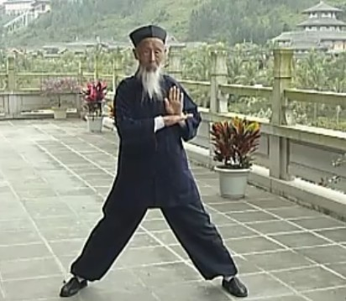
第三部
* 1.先是握拳，后是出掌，不要遗漏了动作
* 2.向上举的手从耳边上去，好像用力托起千斤重物，另一只手用力向下按

Slide 10
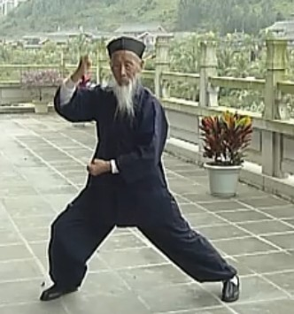
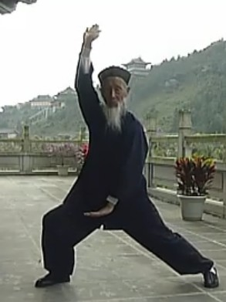
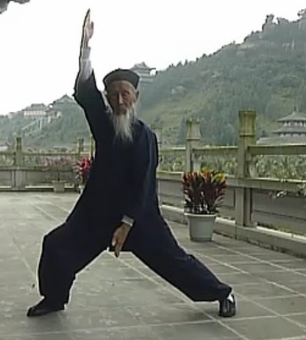
* 3.上面的手掌尽量放平，不要太
勉强，循序渐进，撑住稍停。手
掌立起后，上下用力抻一会儿再收。
* 4.双手收回要用力，一手用力向下
拉，一手用力提。脚跟不离开地面。

Slide 11
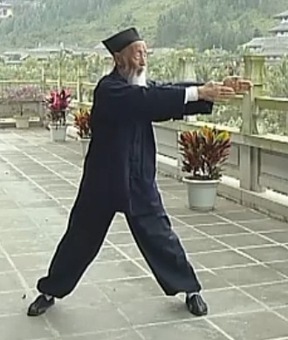
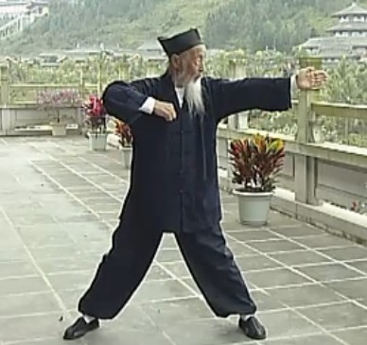
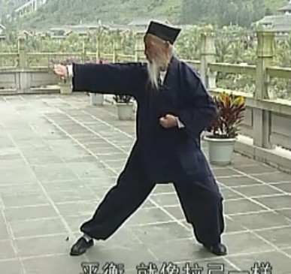
第四部
* 3.放箭有一个转手腕的动作，不要忽略。放箭的时候依然有一个伸展的力在里面。
1.要猛出手，手尽量向前方伸出，手转动的
时候眼神随手动。
手举过头顶的时候
不用抬头，神思跟
着手动就可以。手
划弧也是尽量
向远伸展画弧。
2.用力撑住
稍停，再用
力拉弓

Slide 12
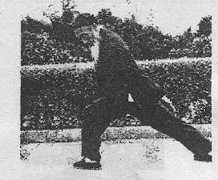
第五部
* 1.两只胳膊用力向两边对抻开后，身子和两臂成一条直线，下面的手指向后脚跟，眼睛看后脚跟，稍停，猛翻掌。
* 2.收的时候两只手依然要用力收回，用身体的7-8成力，不要用全力。

Slide 13
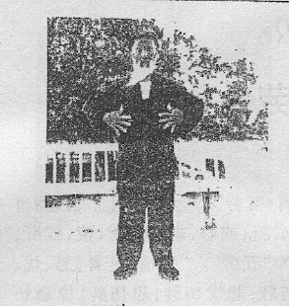
第六部
*1.两只手掌心向内，五指伸开，中指相对，左右手同时向左右横向拉开至劳宫穴在身躯边为止。
*2.双手稍用力向下按，眼睛向身体里面看下去，注意不是要内视看里面的器官，把身体看做一个大虚空，因为眼到气到。
*3.以头带动身体去转动，要慢，两脚不同方向用力踩地，胳膊随着转动。转到正面要稍停再转向后面。
*4.双脚不要移动，膝盖不要弯曲。
*5.转到后面要求看到后脚跟或后脚跟的延长线，不要低头。必须循序渐进，特别是上年纪的人，要慢，能到哪就到哪里，切不可勉强。

Slide 14
第七部
1. 双手猛向前尽量伸展开出掌。
2.双手尽量向远方伸展画弧。
* 3.上面的手臂始终要伸直并在耳侧，两只手臂成一条直线，向下落到时候有向下的力，还有两手一个向上向前，一个向下向后对拔的力量。每个人做出的动作可能都不太一样，因为年龄、身体条件等等原因，所以根据自己的情况逐渐做到标准。

Slide 15
收 功
第八部
* 两手扣紧向下用力，脚并拢，牙齿叩紧，年轻人可以猛向下顿脚后跟。
*注意收功式一定要做，无论您练了哪部都要完成收功式。不收功则散开元气不能归聚，所以必须收功。
两手分开后向左右变垂掌（掌心向内），慢慢向下落，五指并拢，手伸直，胳膊伸直，指向脚，停留片刻，可以真实感觉到气直接上去到头顶，再从后面下去退到脚心涌泉穴，像下雨的雨珠往下走，整个动作不需要想什么，感觉脚底热了，身上没有火气了，收功到位。

Slide 16
练习后
* 双手张开，五指分开，反复握拳张开。
* 与此同时放松腿脚，可以原地放松跑步或单脚跳。
* 双臂在胸前交叉，双手向后拍自己的肩膀和后背。
* 双手拍打腿部。不要沾凉水，吃冷食。

